Slide 1
TANAMAN OBAT KELUARGA
( TOGA)
Oleh :
Dr. Yelly Oktavia Sari, M.Pharm, Apt

Slide 2
TITLE
Apa sih tanaman obat keluarga itu????

Slide 3
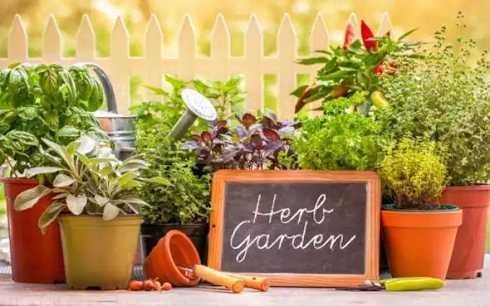
Tanaman obat keluarga (disingkat TOGA) adalah tanaman hasil budidaya rumahan yang berkhasiat sebagai obat.
PENGERTIAN
Add your title
YOUR TITLE

Slide 4
TITLE
Apa aja kegunaan tanaman obat keluarga itu????

Slide 5
GUNA
3.Upaya kuratif (penyembuhan penyakit)
4. Sarana untuk pelestarian alam
2. Upaya promotif (meningkatkan derajat kesehatan)
5. Sarana penyebaran gerakan penghijauan
1. Upaya preventif (pencegahan)
6. Sarana keindahan

Slide 6
Cara penyiapan TOGA

Slide 7
1. Persiapan Bibit tanaman
3. Pemindahan Bibit tanaman ke Media Tanah
2. Persiapan Media Tanam (Media Tanah)
4. Penyiraman

Slide 8
5. Pemupukan
7. Proses Panen tanaman
6. Penyiangan dan Penggemburan Tanah

Slide 9
Tanaman yang dapat dijadikan toga

Slide 10
1
SERAI
2
JAHE
3
SIDAGURI
4
SIRIH
LIDAH BUAYA
5

Slide 11
1
Serai
Part 1

Slide 12
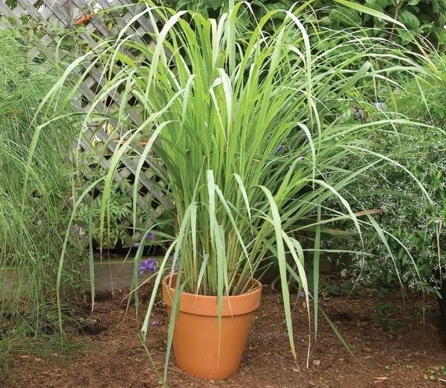
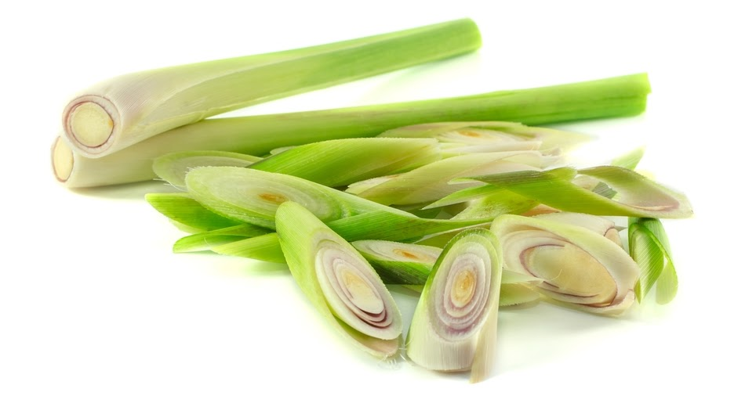
Add your title
YOUR TITLE

Slide 13
Guna
1) Badan terasa pegal
Siapkanlah 600 g batang serai segar berikut akar. Rebus dengan air. Air rebusan digunakan untuk mandi. Mandilah saat air masih hangat
2) Obat batuk
Siapkan 600 g serai segar dan keringkan. Setelah itu, rebuslah dengan air secukupnya. Minum air rebusan serai ini

Slide 14
Guna
3) Nyeri atau ngilu
Tanaman serai sudah disuling untuk diambil minyak asirinya. Minyak serai ini digosokkan pada bagian yang sakit. Selain itu, dapat juga batang serai segar direbus dengan sedikit air, lalu dicampur dengan air dan dioleskan pada sendi yang ngilu
4) sebagai bumbu masak
5) Minyak serai dapat melindungi tubuh dari serangan nyamuk

Slide 15
2
Jahe
Part 2

Slide 16
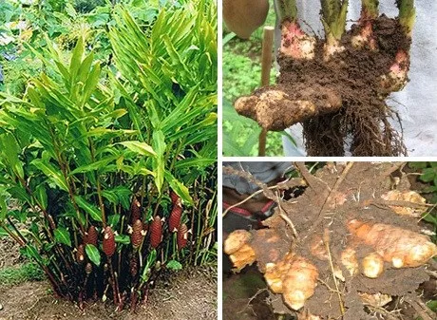
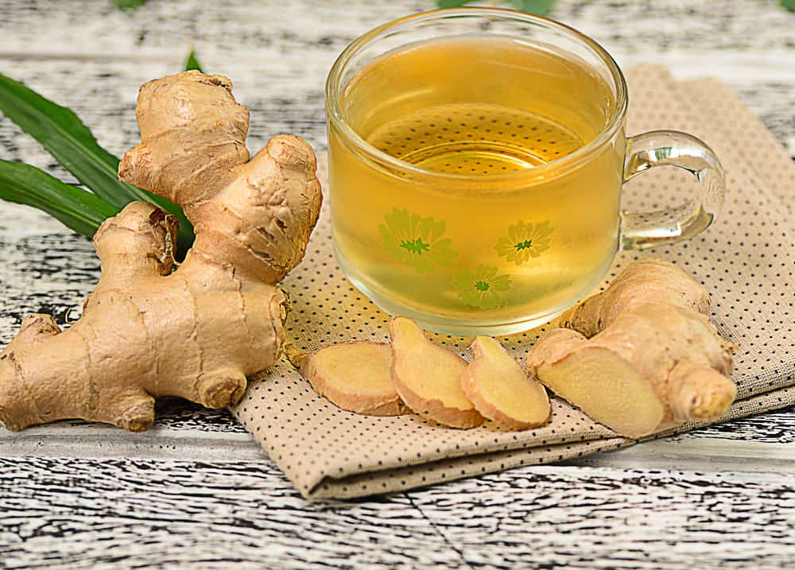
Add your title
YOUR TITLE

Slide 17
Apa saja manfaat minum air jahe?
dan sakit
Meredakan nyeri dan sakit
Melawan peradangan rematik dan osteoarthritis
Mengendalikan kadar gula darah diabetes
Menghilangkan mual
Kaya antioksidan untuk perangi risiko penyakit

Slide 18
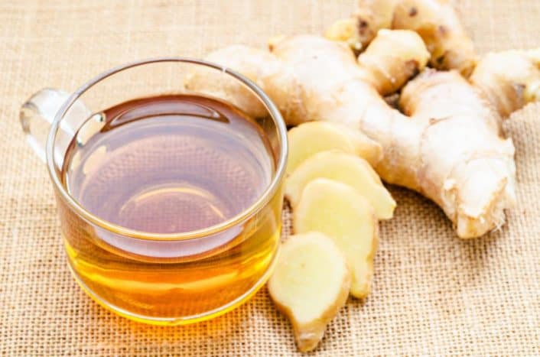
01
Parut 1,5 sendok teh jahe segar dan Rebus 4 gelas air
02
Tambahkan jahe ke dalam air
03
Biarkan jahe meresap selama sekitar 5-10 menit
04
Saring airnya untuk memisahkan parutan jahe
Cara membuat air jahe
05
Air jahe dapat diminum baik panas maupun dingin.

Slide 19
3
Sidaguri
Part 3

Slide 20
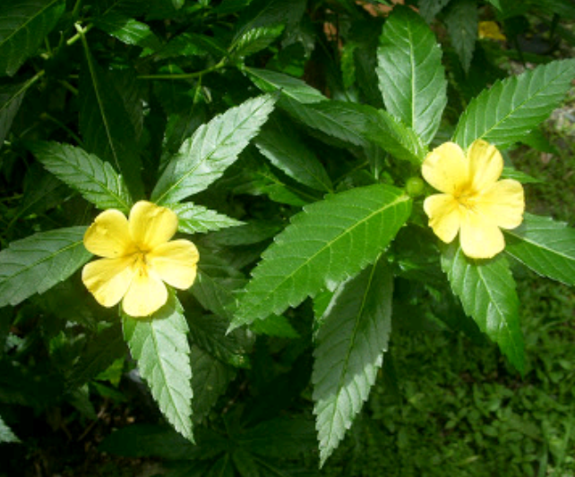
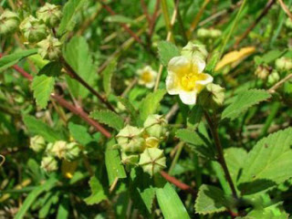
Add your title
YOUR TITLE

Slide 21
KHASIAT DAN PENGOLAHAN SIDAGURI
Add your title
1. Daun Sidaguri Bermanfaat Menyembuhkan luka
Daun sidaguri memiliki khasiat luar untuk penyembuhan luka. Ini karena daun sidaguri memiliki zat antibakteri, sehingga mencegah bakteri dalam menginfeksi luka. Ini membuat luka menjadi bersih, sehingga proses penutupan luka dan penumbuhan kulit jadi lebih cepat
2. Daun Sidaguri Bermanfaat Obat nyeri pada sakit gigi
Nyeri di gigi dapat terjadi karena adanya bakteri di lubang gigi. Untuk membantu meredakan rasa nyeri, Anda dapat mencoba mengunyah daun sidaguri yang telah dicuci bersih. Daun ini bisa meredakan rasa nyeri yang berasal dari gigi Anda.
YOUR TITLE

Slide 22
4. Daun Sidaguri Bermanfaat Mengatasi Diare
Diare dapat terjadi sebagai akibat dari aktivitas bakteri dalam saluran pencernaan. Gangguan pencernaan akibat diare juga dapat diatasi dengan konsumsi daun sidaguri. Kandungan tannin dalam daun sidaguri memiliki kemampuan antibakteri yang bisa membantu menyingkirkan bakteri penyebab diare.
Add your title
3. Daun Sidaguri Bermanfaat sebagai Obat bengkak
Pembengkakan di tubuh dapat terjadi karena tubuh bereaksi terhadap peradangan. Atau terjadi sebagai reaksi inflamasi akibat benturan. Untuk mempercepat meredanya bengkak tersebut, Anda bisa menggunakan daun sidaguri.
YOUR TITLE

Slide 23
Add your title
5.Mengobati Gigitan Serangga
Gigitan serangga terkadang dapat menyebabkan rasa gatal hingga bengkak. Rasa gatal dan bengkak ini dapat diatasi dengan mengoleskan lumatan daun dan bunga sidaguri ke bekas gigitan serangga tersebut.
YOUR TITLE

Slide 24
4
SIRIH
Part 4

Slide 25
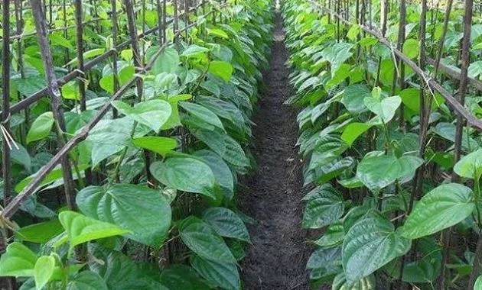
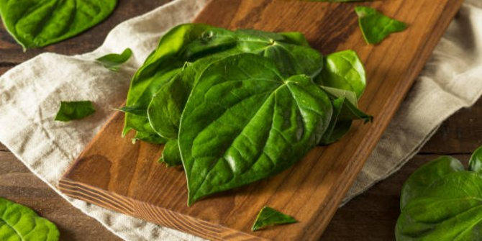

Slide 26
GUNA
Batuk
Menghilangkan bau badan
Mimisan
daun sirih segar 5 lembar direbus dengan 2 gelas air hingga tersisa 1 gelas, diminum siang harI
daun sirih 15 lembar ditambah 3 gelas air. Rebus hingga tiga per empat, minum dengan madu.
daun agak muda diremuk, digulung untuk menyumbat hidung yang berdarah.

Slide 27
Menghentikan pendarahan gusi & menghilangkan bau mulut
Mata gatal dan merah
Sariawan
daun muda dan segar 5-6 lembar, rebus dengan satu gelas air sampai mendidih. Setelah dingin digunkaan untuk mencuci mata dengan gelas cuci mata. Sehari 3 kali.
daun sirih segar 1-2 lembar, dibersihkan , kemudian dikunyah sampai lumat, ampasnya dibuang.
4 lembar daun diremas, diseduh, an digunakan untuk kumur-kumur.

Slide 28
5
LIDAH BUAYA
Part 5

Slide 29
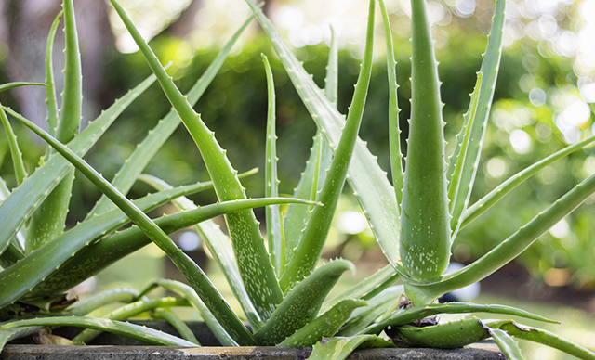
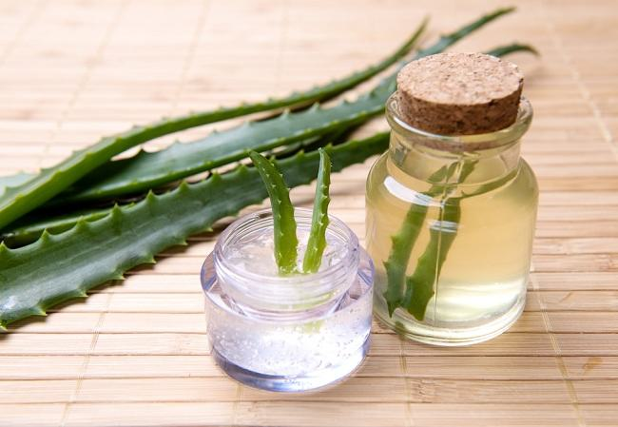
Add your title
YOUR TITLE

Slide 30
Kegunaan lidah buaya
Add your title
● Kandungan antioksidan yang ada di lidah buaya bisa membantu tubuh menangkal radikal bebas sehingga bisa mencegah penuaan dini.
● Mampu membantu turunkan berat badan secara sehat, aman dan tanpa efek samping.
● Menjaga kesehatan sistem pencernaan.
● Mampu menyingkirkan bakteri jahat dari dalam tubuh.
● Menjaga keseimbangan zat asam dan basa dalam tubuh sehingga Anda tidak mudah terserang penyakit

Slide 31
Pengolahan lidah buaya
untuk kecantikan
Add your title
● Langsung Dioles Ke Wajah
--> Gel lidah buaya dapat menghidrasi, menutrisi, sekaligus meremajakan kulit. Semua ini berkat kandungan anti-oksidan yang terdapat pada lidah buaya sehingga dapat menutrisi sekaligus menjaga kekencangan kulit. Bahkan, karena mengandung sifat anti-mikroba, lidah buaya dapat digunakan untuk membasmi jerawat juga.

Slide 32
Pengolahan lidah buaya
untuk kecantikan
Add your title
● Masker Aloe Kunyit
--> Cara mengolah lidah buaya jadi masker, cukup menyediakan selembar lidah buaya, bubuk kunyit, madu, susu, dan air mawar (jika tidak ada, bisa pakai air biasa). Tuang 1 sdt madu, 1 sdt susu, 1 sdt bubuk kunyit, dan beberapa tetes air mawar pada mangkuk, aduk rata. Tambahkan gel lidah buaya ke dalam adonan, aduk rata kembali. ika sudah tercampur rata semuanya, langsung balurkan masker pada wajah dan leher, diamkan kurang lebih selama 20 menit. Bilas air menggunakan air bersih dan keringkan .

Slide 33
THANK
YOU
SEMOGA BERMANFAAT :)

